Slide 1
Федеральное государственное бюджетное образовательное учреждение высшего образования «Красноярский государственный медицинский университет
имени профессора В.Ф. Войно-Ясенецкого»
Министерства здравоохранения Российской Федерации
Кафедра лучевой диагностики ИПО
Доля истинно отрицательных результатов, полученных при первичной КТ при диагностике рентгенологически скрытых переломов бедра и костей таза
Работу выполнила ординатор 2-го года,
специальности «Рентгенология»
Привалихина Н. С.
1
Notes:
1
1
1

Slide 2
Введение
Уровень смертности в течение месяца после перелома шейки бедра составляет около 10% среди пожилых людей. Это число удваивается, если операция откладывается более чем на 2 дня
Это свидетельствует о важности ранней и точной диагностики.
Большинство переломов шейки бедра диагностируется с помощью простой рентгенографии, но частота рентгенологически скрытых переломов шейки бедра колеблется от 2 до 10%
Для дальнейшего наблюдения пациентов с ложноотрицательным результатом первичной компьютерной томографии и подозрением на скрытый перелом бедра необходимо с проведение дополнительных исследований: рентгенографии (Rg), компьютерной томографии (КТ), магнитно-резонансной томографии (МРТ)
2
Notes:
2
2
2

Slide 3
Цель
Определение доли истинно отрицательных результатов, полученных при первичной компьютерной томографии для диагностики рентгенологически скрытых переломов бедра или костей таза у пожилых людей, обратившихся в отделение неотложной помощи
3
Notes:
3
3
3

Slide 4
Материалы и методы
237 пожилых пациентов с подозрением на скрытый перелом с ложноотрицательными результатами рентгенографии и результатами КТ бедра/костей таза
Критерии включения: пациенты с ложноотрицательными результатами рентгенографии, полученными в течение первых 24 часов, до момента проведения КТ
Критерии исключения: пациенты с аппаратурами ортопедической фиксации, ндопротезированием тазобедренного сустава
Результаты КТ были ретроспективно независимо оценены двумя сертифицированными радиологами с узкоспециализированной подготовкой по визуализации опорно-двигательного аппарата с 5 и 9 годами опыта работы

Slide 5
Материалы и методы
Из 237 случаев - 137 КТ-исследований по мнению экспертов имели ложноотрицательный результат (отсутствие перелома)
В течение 18 месяцев 81 пациент из 137-ми был дообследован. Пациенты были разделены на две группы:
1) острый/подострый период (в течение 6 недель с момента проведения первого КТ-исследования)
2) хронический период (от 6 недель до 18 месяцев с момента проведения первого КТ-исследования)
Результаты дообследований были независимо проанализированы двумя радиологами, прошедшими специальную подготовку в области визуализации опорно-двигательного аппарата с 9-летним и 20-летним опытом работы

Slide 6
Острый/подострый период
Проведено 30 дополнительных исследований
Выявлено: 4 перелома (не были обнаружены на первичной КТ):
3 перелома были обнаружены с помощью МРТ (рис. 1), 1 перелом диагностирован с помощью КТ (рис. 2)
9-ти пациентам сделаны контрольные Rg
При контрольном Rg-исследовании был выявлен 1 перелом, не обнаруженный на первичной КТ (рис. 3)
В совокупности доля истинно отрицательных результатов для пациентов с исследованиями, проведенными в остром/подостром периоде времени составила 87,2%

Slide 7
Хронический период
Проведено 42 дополнительных исследований (31 КТ и 11 Rg)
Выявлено: 3 случая перелов с признаками консолидации, которые не были обнаружены при первичной КТ:
2 случая с переломом лонной кости и 1 случай с двусторонним переломом крестца (рис. 4)
В совокупности доля истинно отрицательных результатов первичной КТ для пациентов с последующей дополнительной диагностикой в хроническом периоде времени составила 92,9%.

Slide 8
Результаты
Выявлено 39 случаев, когда контрольное исследование было выполнено в течение 6 недель после первичной КТ с ложноотрицательным результатом, и 42 - с контролем в пределах от 6 недель до 18 месяцев
У 8 из 81 пациента при контрольных исследованиях был обнаружен перелом, у 3 из 8 - перелом шейки бедра или межвертельной области бедренной кости
Доля истинно отрицательных результатов первичной КТ для выявления рентгенологически скрытого перелома бедра или костей таза составила 90,1%.
Если учитывать только хирургически значимые переломы (переломы шейки бедренной кости и межвертельные переломы), доля истинно отрицательных результатов возросла до 96,3%.
8
Notes:
8
8
8

Slide 9
Таблица 1. Доля истинно отрицательных результатов КТ
 | Острый/подострый период (< 6 недель) | Хронический период (6 недель –18 месяцев) | Сумма
МРТ | 21 (3/21 с переломом) | 0 | 21 (3/21 с переломом)
КТ | 9 (1/9 с переломом) | 31 (3/31 с переломом) | 40 (4/40 с переломом)
Rg | 9 (1/9 с переломом) | 11 (0/11 с переломом) | 20 (1/20 с переломом)
Всего | 39 (5/39 с переломом) | 42 (3/42 с переломом) | 81 (8/81 с переломом)
Доля истинно отрицательных результатов | 87.2% | 92.9% | 90.1%
9
Notes:
9
9
9

Slide 10
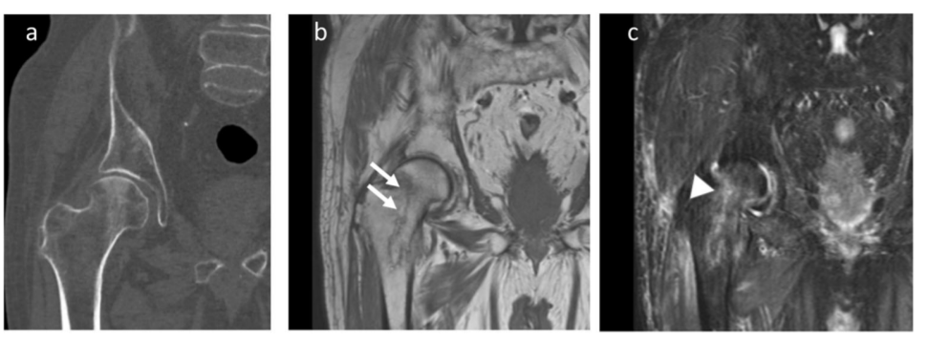
КТ и МРТ, Т1ВИ, правого бедра, корональная проекция
Больной, 84 года. В анамнезе: падение, болевой синдром
a) Результат первичного КТ - признаки перелома отсутствуют.
b) Результат МРТ (через 24 часа) - линии переломов
c) отек костного мозга
10
Notes:
10
10
10

Slide 11
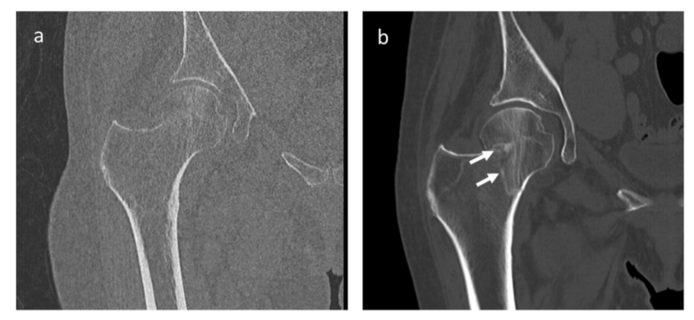
КТ правого бедра, корональная проекция
Женщина, 91 год. В анамнезе: падение, болевой синдром
a) Результат первичного КТ - признаки перелома отсутствуют.
b) Результат повторного КТ (через 27 дней) - субкапитальный перелом шейки бедренной кости
11
Notes:
11
11
11

Slide 12
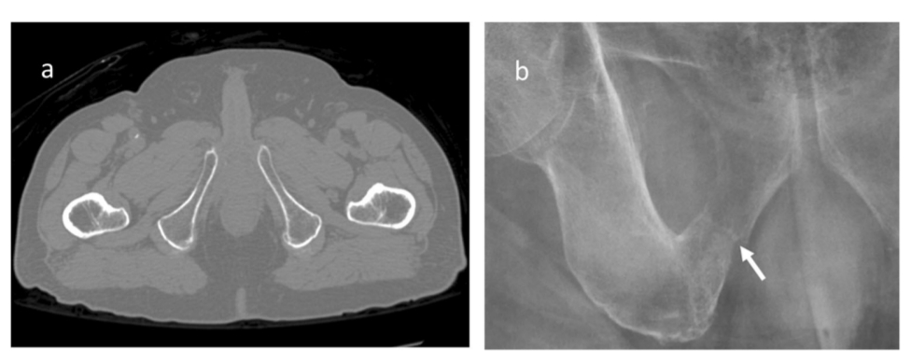
КТ правого бедра, корональная проекция
Рентгенограмма костей таза
Мужчина, 76 лет. В анамнезе: падение, лишний вес
a) Результат первичного КТ - признаки перелома отсутствуют.
b) Rg костей таза (через 37 дней) - перелом правой нижней ветви лонной кости с минимальным смещением
12
Notes:
12
12
12

Slide 13
КТ брюшной полости с захватом малого таза, аксиальная проекция
Женщина, 81 год. В анамнезе: боль в бедре, неспособность к самостоятельному передвижению
a) Результат первичного КТ - признаки перелома отсутствуют.
b) Результат повторного КТ (через 78 дней) - двусторонний перелом крестца с признаками консолидации
13
Notes:
13
13
13

Slide 14
Заключение
В результате исследования выявлено, что компьютерная томография имеет высокую долю истинно отрицательных результатов, полученных при первичной компьютерной томографии при диагностике рентгенологически скрытых переломов бедра и костей таза у пожилых людей, обратившихся в отделение неотложной помощи
14
Notes:
14
14
14

Slide 15
Спасибо за внимание !
Notes:
15

